Slide 1
KARSINOGEN

Slide 2
PENGANTAR
Karsinogen → Agen penyebab kanker
Kanker merupakan salah satu penyakit paling umum saat ini
1 dari 4 kematian adalah karena kanker
1 dari 17 kematian adalah karena kanker paru-paru (lung cancer)
Lung cancer adalah kanker paling umum pada pria
Kanker payudara (breast cancer) adalah kanker paling umum pada perempuan
Terdapat lebih dari 100 macam kanker

Slide 3
Istilah
Carcinogenesis: Pathogenesis of cancer
Carcinogen - agent causing cancer.
Oncogen - agent causing neoplasm.
Mutagen - agent causing mutation.
Oncogenes – genes causing cancer

Slide 4
KARSINOGENIK
Karsinogenik adalah :
Substansi yang menyebabkan kanker atau meningkatkan resiko timbulnya kanker yang terjadi karena ketidakstabilan genomik atau gangguan pada proses metabolisme seluler.
Setelah karsinogen masuk ke dalam tubuh, maka tubuh akan melakukan upaya-upaya untuk menghilangkannya yang disebut proses biotransformasi. Tujuan dari reaksi ini adalah membuat karsinogen menjadi lebih larut air sehingga bisa dikeluarkan dari tubuh. Tetapi, reaksi ini juga bisa merubah suatu senyawa karsinogen yang sebenarnya tidak terlalu toksik menjadi senyawa baru yang lebih toksik.

Slide 5
Sumber Karsinogenik
Sumber karsinogenik/ Agen penyebab kanker
4 kelompok utama :
Kimiawi
Fisika (radiasi)
Biologi (terutama virus)
Heredity

Slide 6
Environmental vs. Hereditary Cancer

Slide 7
KARSINOGENIK
Menurut WHO (World Health Organization), 35% karsinogenik berasal dari makanan dan minuman yang kita konsumsi sehari-hari, 30%-nya berasal dari rokok yang anda hisap setiap harinya dan sisanya dari paparan lingkungan lainnya.
Secara garis besar sumber karsinogenik dapat
dibagi menjadi :
Obat-obatan
Polusi lingkungan.
Virus
Gaya hidup
Makanan
Sinar matahari (UV)

Slide 8
KARSINOGENIK
Obat-obatan
Beberapa macam obat seperti obat penenang, obat penurun panas, antibiotik, obat anti nyeri dll memiliki kandungan kimia yang bila menumpuk bisa meningkatkan resiko terkena kanker. Karena itu penting untuk mengkonsumsi obat sesuai dengan indikasinya dan dosis yang tepat pula.
Karsinogen dalam bentuk obat-obatan dan hormon :
diethyl stilbestrol--- obat mengurangi terjadinya aborsi pada kehamilan
Phenacetin – obat penurun panas
oral contraceptic serta banyak obat kimia sintetik cenderung bersifat karsinogen. -> KB

Slide 9
KARSINOGENIK
Polusi Lingkungan.
Polusi yang dihasilkan oleh pabrik, kendaraan, maupun sumber pembangkit tenaga listrik memiliki potensi besar menimbulkan kanker pada paparan terus menerus. Karsinogen dalam bentuk polusi lingkungan di tempat kerja :
1. arsen : kanker paru-paru
2. vinil klorida : kanker hati otak
3. Polycyclic Aromatic Hydrocarbons dapat menyebabkan penyakit kanker kulit. 4.Benzene dapat menyebabkan penyakit kanker darah. 5. Asbestos dan Silika dapat menyebarkan penyakit kanker paru.
Benzo(a)pyrene merupakan komponen polisiklik aromatic hidrokarbon (PAH). Zat ini berasal dari reaksi radikal bebas yang terbentuk melalui proses pembakaran tidak sempurna pada bahan organik seperti gula, asam amino, lemak. PAH juga dapat diperoleh akibat asap rokok, polusi udara dan air, komponen batubara, dan petroleum yang mencemari lingkungan. Senyawa ini dalam tubuh dapat berikatan dengan DNA sel yang kemudian dapat menyebabkan mutasi sel yang selanjutnya dapat berubah menjadi sel kanker.

Slide 10
KARSINOGENIK
Virus
Berbagai macam virus telah diakui berhubungan dengan timbulnya kanker. Seperti Hepatitis virus, Epstein-barr virus, Human papiloma virus dll. Virus-virus ini menimbulkan perubahan pada tingkat seluler sehingga terjadi mutasi gen.

Slide 11
KARSINOGENIK
Gaya hidup
Berbagai gaya hidup tak sehat menuntun anda pada paparan karsinogenik seperti merokok, meminum alkohol, obesitas, kurang olahraga dll.

Slide 12
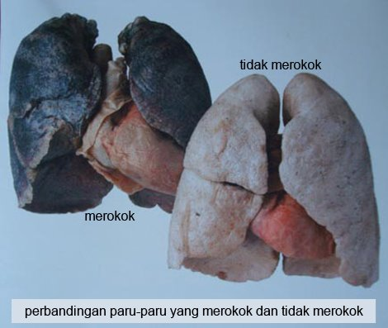
KARSINOGENIK
Bagaimana rokok dapat menyebabkan kanker? Apabila anda menyalakan rokok dan menghisapnya, maka ratusan, ribuan, bahkan jutaan molekul2 radikal bebas masuk ke dalam tubuh anda. Apa itu radikal bebas? Free Radicals (FR) adalah suatu senyawa yang kehilangan elektron bebasnya sehingga bersifat sangat reaktif, apabila FR masuk ke dalam tubuh FR cenderung mencuri elektron dari tubuh, proses ini menyebabkan cedera pada membran sel dan inti khususnya paru-paru sehingga terjadi kelainan dan kecacatan pada DNA. Apa akibatnya? Terjadilah proses pembelahan sel yang abnormal dan tidak terkendali dan terjadilah tumor/kanker.

Slide 13
KARSINOGENIK
Makanan
Tidak hanya makanan kaleng atau buatan pabrik yang mengandung karsinogenik tapi juga pada makanan alamiah misalnya aflatoksin pada kacang tanah.
Pemanis buatan seperti pada siklamat dan sakarin, dapat memicu tumbuhnya kanker kandung kemih.
Zat pemicu adanya kanker atau karsinogen juga terdapat pada pengawet makanan, seperti formaldehida sebagai bahan pengawet tahu atau bakso; zat warna tekstil (bukan pewarna makanan), seperti methanyl yello pada krupuk, tahu, dan lain-lain; juga rhodamin, zat pewarna merah pada sirup. Menurut penelitian, zat-zat tersebut dapat menimbulkan kanker hati.

Slide 14
KANKER
Pengertian Kanker
Kanker adalah suatu jenis penyakit berupa pertumbuhan jaringan yang tidak terkendali kerena hilangnya mekanisme kontrol sel sehingga pertumbuhan menjadi tidak normal. Penyakit ini dapat menyerang semua bagian organ tubuh.
Sel-sel kanker akan berkembang dengan cepat, tidak terkendali, dan terus membelah diri, selanjutnya menyusup ke jaringan di sekitarnya (invasive) dan terus menyebar melalui jaringan ikat, darah, dan menyerang organ-organ penting serta saraf tulang belakang.
Dalam keadaan normal, sel hanya akan membelah diri jika ada penggantian sel-sel yang telah mati dan rusak. Sebaliknya, sel kanker akan membelah terus meskipun tubuh tidak memerlukannya, sehingga akan terjadi penumpukan sel baru. Penumpukan sel tersebut mendesak dan merusak jaringan normal, sehingga mengganggu organ yang ditempatinya

Slide 15
TUMOR
Ada dua jenis sifat tumor
Begign tumours (tumor jinak) : Tumor yang tidak menyebar dari tempat aslinya, tetapi dapat mendesak sel-sel disekitarnya misalnya kutil
Malignant tumours (tumor ganas) : Dapat menyebar dari tempat aslinya dan menyebabkan tumor-tumor sekunder
Kedua bentuk tumor ini dapat melelahkan tubuh karena tumor memerlukan nutrient yang cukup banyak untuk menjaga terjadinya pertumbuhan yang cepat dan pembelahan sel

Slide 16
Apa Penyebab Kanker ?
Kanker muncul disebabkan oleh mutasi dari gen normal
Gen-gen bermutasi yang menyebabkan kanker disebut oncogenes
Diperkirakan bahwa diperlukan beberapa mutase untuk memunculkan terjadinya kanker
Sel-sel kanker tidak mengalami destruksi dan terus menerus berkembang menjadi jutaan sel-sel kanker baru

Slide 17
PERBEDAAN SEL NORMAL DAN KANKER

Slide 18
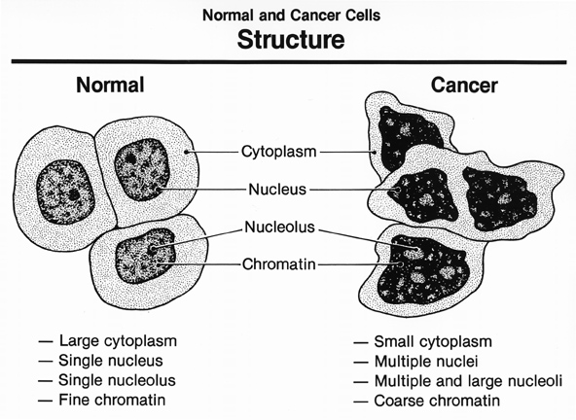
KANKER
Perbedaan anatomi dari sel normal dan sel Kanker.

Slide 19
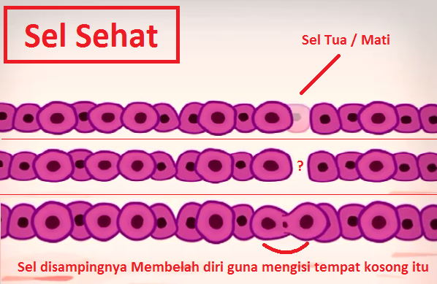
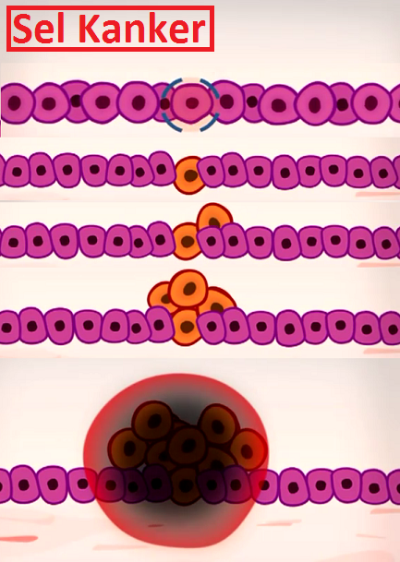
KANKER
Proses masuknya Sel kanker
Sel yang sehat dan normal akan melakukan regenerasi sel dimana sel yang tua dan mati akan digantikan dengan sel baru dengan pertumbuhan yang terkontrol. Pada Gambar Sel yang sehat bisa diperhatikan bagaimana proses bergantinya sel yang lama dengan yang baru, pembelahan sel disekitar lokasi sel yang mati benar-benar terkontrol dengan baik.
Namun berbeda dengan sel yang telah terinfeksi atau bermutasi menjadi sel kanker. Sel ini tidak pernah mati, ia terus bertumbuh dan berkembang. Mula-mula ia akan membelah diri menjadi dua, kemudian empat dan proses ini terus berlanjut hingga taraf yang akut. Pada saat sel ini mencapai taraf akut perubahan warnapun akan semakin jelas, sel tersebut akan tampak menghitam dan membesar.

Slide 20
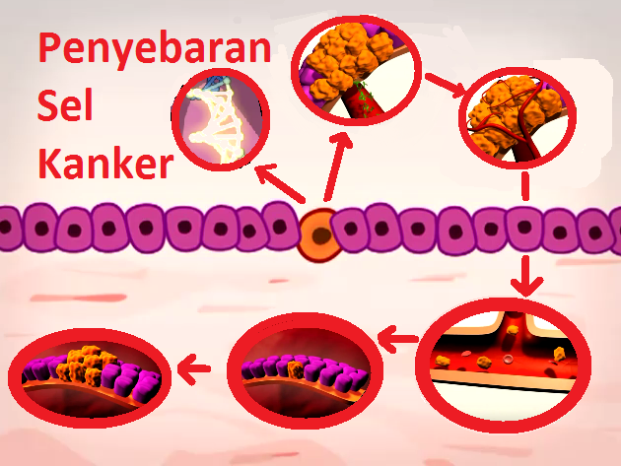
KANKER
Penyebaran Sel Kanker
Pada sel yang abnormal tampak sel yang DNA kromosomnya sudah bermutasi dan mulai berkembang. Kemudian sel kanker tersebut mengirimkan sinyal kepada pembuluh darah sehingga ia dapat terus berkembang sekaligus menyebarkan sel kanker ke organ tubuh lainnya melalui saluran peredaran darah. Sel kanker baru kemudian bersatu dengan sel yang sehat kemudian membesar dan demikian seterusnya siklus perkembangannya.

Slide 21
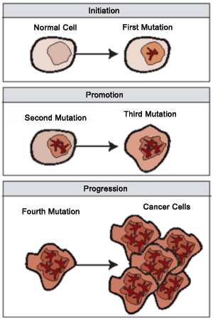
KANKER
Tahap Inisiasi
Tahap promosi
Tahap progresi
Secara singkat kanker terjadi melalui tiga tahap yaitu:

Slide 22
KANKER
Tahap Inisiasi
Inisiasi adalah kondisi awal yang memungkinkan terjadinya perkembangan kanker di dalam tubuh. Suatu sel dapat rentan menjadi kanker ketika dirangsang oleh zat kimia karsinogen yang menempel pada reseptor sel kemudian akan berinteraksi dengan DNA dan mengakibatkan perubahan-perubahan struktur DNA atau mutasi. Zat kimia juga mengakibatkan gangguan pada sel khusus yang berperan dalam menekan pertumbuhan kanker dalam tubuh yaitu protooncogene dan tumor suppressor gene. Pada proses inisiasi, pajanan zat kimia akan mengaktifkan protooncogene menjadi oncogene dan menonaktifkan tumor suppressor gene.
Sel-sel yang telah terinisiasi ini akan menjadi sangat rentan dan berpotensi menjadi kanker. Namun, sel inisiasi tidak akan berkembang tanpa adanya pemicu dari agen-agen promotor di dalam tubuh.

Slide 23
KANKER
Tahap promosi
Sel-sel terinisiasi di dalam tubuh merupakan sel yang sangat rentan terhadap gangguan. Sel terinisiasi dapat menjadi kanker apabila berinteraksi dengan agen promotor di dalam tubuh seperti hormon polypetida, hidrokarbon halogen. Sel inisiasi dapat menjadi kanker apabila terjadi interaksi secara terus menerus oleh agen promotor. Jadi proses promosi ini sangat tergantung kapada faktor fisiologis, seperti umur, pola makan, dan faktor hormone di dalam tubuh (individual susceptibility ).
Agen promotor tidak berikatan secara langsung dengan DNA pada sel inisiasi. Agen promotor biasanya berikatan dengan reseptor permukaan sel. Pada ikatan ini akan merangsang pengeluaran enzim kinase yang berperan dalam fosforilasi dan aktivasi transkripsi tumor suppressor gene seperti CREB, Myc, dan E2F.
Pada sel yang telah terinisiasi banyak agen promotor yang menyebabkan gangguan pada proses sinyal-sinyal transkripsi DNA. Gangguan sinyal ini kemudian akan menyebabkan gangguan transkripsi DNA dan pembelahan sel yang tidak terkontrol.

Slide 24
KANKER
Tahap progresi
Pada proses ini, terjadi perkembangan neoplasma yang ditandai dengan pertumbuhan sel secara drastic, invasi sel-sel baru, metastatis, respon hormonal, dan perubahan morfologi secara independen.

Slide 25
TERIMA KASIH

